Slide 1
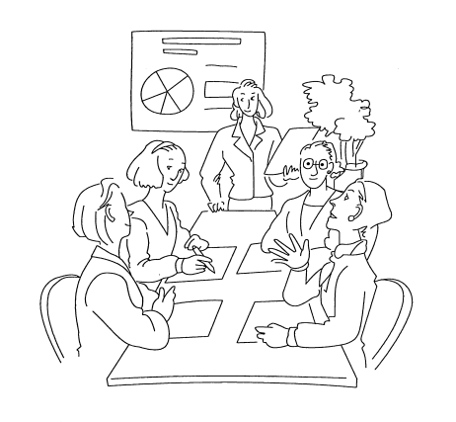
アクティブ・ラーニングのための
ビジネス・ケース教材集
ケース１９
「真珠の６次産業化」
真珠養殖の状況（第一次産業）
愛媛県商業教育研究会
愛媛県マーケティング・ビジネス経済研究員会
出典:「平成28年度水産白書」(農林水産省) (http://www.jfa.maff.go.jp/j/kikaku/wpaper/H28/index.html) (平成30年１月29日に利用)
「 平成28年度水産白書」(農林水産省) (http://www.jfa.maff.go.jp/j/kikaku/wpaper/H28/index.html )を加工して作成
「平成21年度水産白書」（農林水産省）（http://www.jfa.maff.go.jp/j/kikaku/wpaper/h21/pdf/h_1_1_4.pdf）を加工して作成

Slide 2
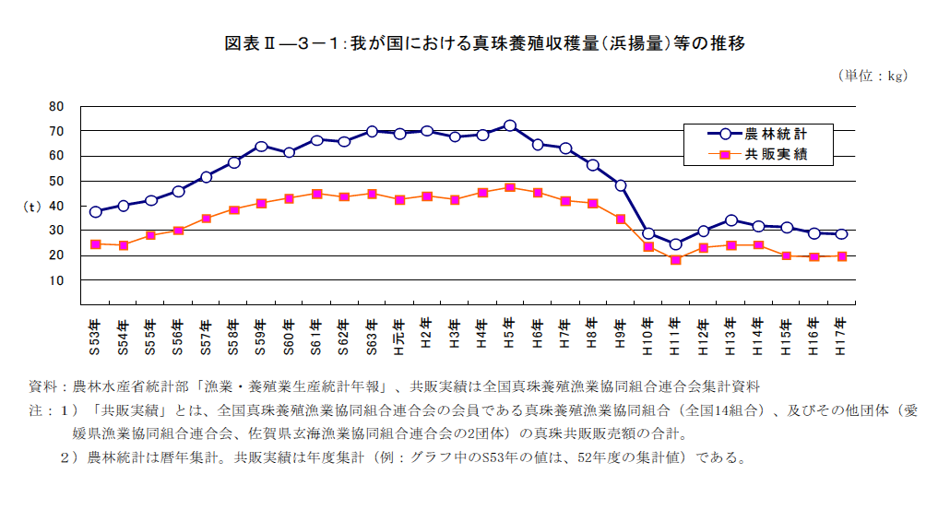
Notes:
従来は真珠と言えば、日本産のアコヤガイ真珠が圧倒的な位置づけを保ってきたが、1990年代前半頃から南洋で養殖された白蝶貝真珠や黒蝶貝真珠、主に中国等で養殖された淡水真珠のシェアが拡大し、アコヤガイ真珠と競合する構造となっている。我が国の海産真珠の生産量は、ピークであった平成５年頃までは70トン前後であったものが、近年では30トン前後と大きく減少しており、事業者数も減少している。

Slide 3
海産真珠生産量の減少
日本産のアコヤガイ真珠
1990年代前半
中国などで養殖された淡水真珠のシェア拡大

Slide 4
真珠養殖収穫量（浜揚量）の多い県ベスト３を答えなさい。
第１位 愛媛県
第２位 長崎県
第３位 三重県
※愛媛県が収穫量全国1位だという印象が薄いのは、なぜか？

Slide 5
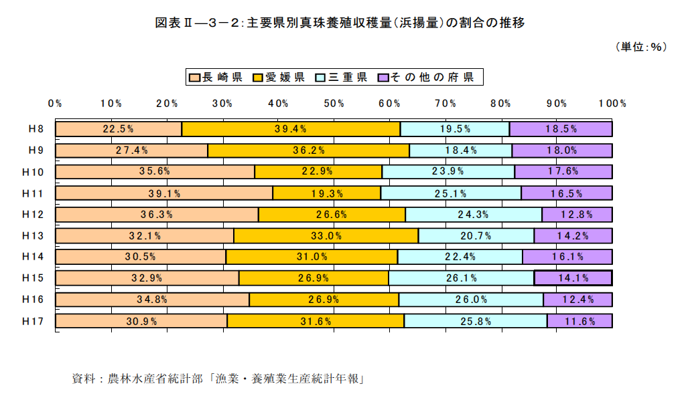
Notes:
養殖を行う主な県は、三重、愛媛、佐賀、長崎、熊本及び大分などであり、生産量、販売額ともに長崎、愛媛、三重の３
県で全体の９割前後を占める。

Slide 6
真珠加工(第二次産業)

Slide 7
真珠加工（第二次産業） 都道府県別に出荷額の多い県は？
三重県
兵庫県
東京都
※なぜ、愛媛県は入っていないのか？

Slide 8
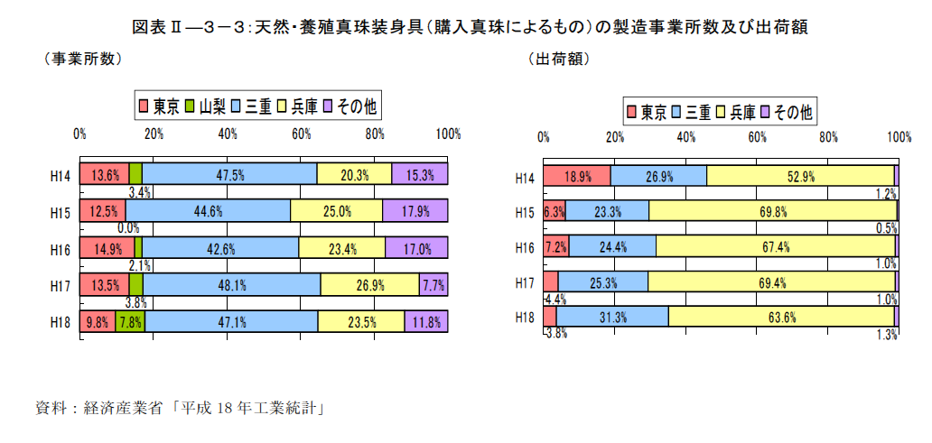
Notes:
真珠の加工について工業統計でみると、天然、養殖真珠を加工する製造業事業所8は51事業所、出荷額は約229 億円に上り（平成18 年工業統計）、出荷額はやや減少傾向にある。
都道府県別の出荷額を見ると、三重県、兵庫県及び東京都の３都県でほぼ100％に近い割合となっている。養殖真珠の主要産地である長崎県、愛媛県などについては、平成18 年には事業所は把握されていない。一方、三重県は、出荷額では全国の約30％、事業所数の約50％と、かなりの集積が見られ、他の真珠産地と大きく異なる。

Slide 9
真珠加工（第二次産業）出荷額
三重県
全国の約30％（事業所数の約50％）
三重県は、他の真珠産地と異なる
Notes:
三重県は、出荷額では全国の約30％、事業所数の約50％と、かなりの集積が見られ、他の真珠産地と大きく異なる。

Slide 10
デザイン業の都市・地域の立地の状況
ジュエリーデザイン

Slide 11
Notes:
ジュエリーデザイン
（１）デザイン業の都市・地域の立地の状況
デザイン業全体の立地について、平成18 年事業所・企業統計調査によりみると、デザイン業・機械設計業のうち25.0％が東京都特別区に、８割以上が三大都市圏と主要な都市に集中している。都市圏外市町村656 市町村のうち、デザイン・機械設計業事業所が存
在する市町村は168 市町村である。

Slide 13
三重県
真珠生産地であり、真珠加工業者が多い
真珠といえば、三重県というイメージ
Notes:
真珠といえば、三重県というイメージが付いている

Slide 14
宝飾デザイン
デザイン業の年間売上総額に占める割合
（特定サービス産業実態調査（平成15 年））
全体の0.62％（860 百万円）
Notes:
ジュエリーデザインについて、デザイン業の年間売上総額に占める割合をみると（特定サービス産業実態調査（平成15 年））、全体の0.62％（860 百万円）を占めるに過ぎない。

Slide 15
ジュエリーデザインの売上
東京都の事業所 83.7％（720 百万円）
愛知県 〃 7.3％（ 63 百万円）
北海道 〃 1.5％（ 13 百万円）
山梨県 〃 1.2％（ 10 百万円）
真珠の主要な養殖地である三重、愛媛及び長崎の各県においては、ジュエリーデザインに係る売上げは把握されていない。
宝飾品の加工･デザインといった、高付加価値部門は、東京を始めとする大都市に集中していることが分かる。
Notes:
ジュエリーデザインの売上げは、11 の都道府県において把握されており、このうち東京都の事業所が83.7％（720 百万円）を占め、愛知県7.3％（63 百万円）、北海道1.5％（13 百万円）、山梨県1.2％（10 百万円）などとなっている。
真珠の主要な養殖地である三重、愛媛及び長崎の各県においては、ジュエリーデザインに係る売上げは把握されていない。宝飾品の加工･デザインといった、高付加価値部門は、東京を始めとする大都市に集中していることが分かる。

Slide 16
宝飾品販売（第三次産業） 大都市中心のジュエリー製品販売

Slide 17
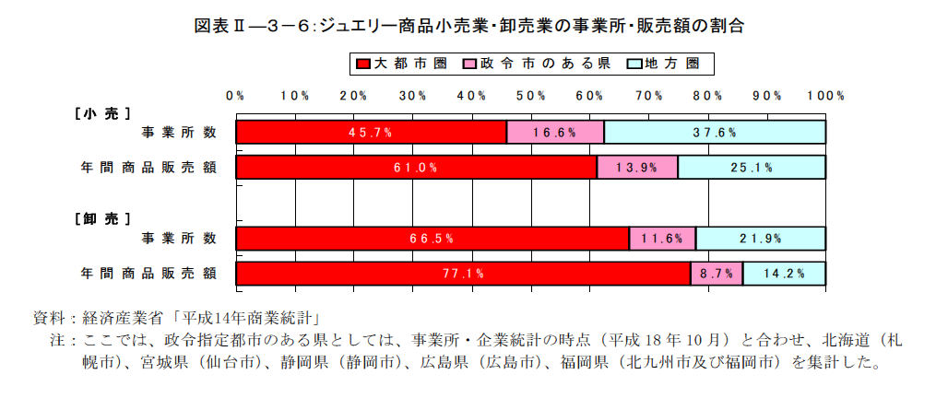
Notes:
ジュエリー製品小売業についてみると、大都市圏の都道府県が販売額では6 割以上を占めており、事業所数においても大都市圏が５割弱を占めている。また卸売業では、販売額の8 割弱を大都市圏が占めている。

Slide 18
真珠養殖地での販売は限られている

Slide 19
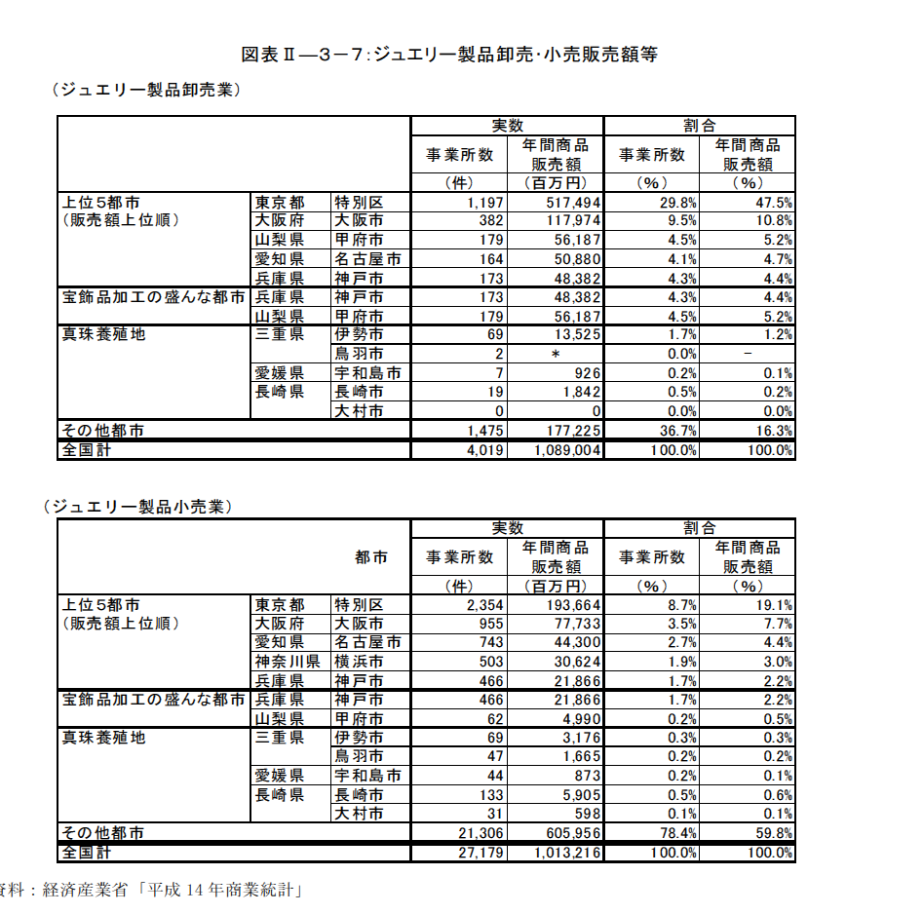
Notes:
（真珠養殖地での販売は限られている）
市町村別にみると、卸売販売額が大きい上位5 位市町村は、東京都特別区、大阪市、甲府市、名古屋市、神戸市となっており、これら5 市で約7 割を占める。

Slide 20
Notes:
一方、小売販売額が大きい上位5 市は東京都特別区、大阪市、名古屋市、横浜市、神戸市となっており、同様に4割弱を占めている。宝飾品加工がさかんな、神戸市においては、小売については約219 億円と全国第5 位、甲府市は約50 億円と23 位（いずれも平成14 年商業統計）と、人口規模との相対感では大きい。真珠養殖地等についてみると、真珠には限らないが地元でのジュエリー製品小売販売額が、人口規模との相対感で比較的大きい市町村は伊勢市、鳥羽市である。

Slide 21
生産と加工・流通が分離している
真珠産業
Notes:
統計により、真珠の生産、加工、販売の詳細を把握することは困難であるが、我が国の真珠産業においては、生産と加工･流通事業者が分離しているといわれている。宝飾品の加工･販売は大都市の占める割合が大きいように、真珠についても、デザイン、加工、販売とった高付加価値な部分は、産地ではなく主に大都市で行われていると考えられる。
真珠養殖は半島、離島地域を含む大消費地からのアクセスのよくない地域、地域に雇用を生む産業を模索している地域を中心に行われている。

Slide 22
事例1 三重県
(真珠養殖は志摩地域中心)
Notes:
第１次産業としての真珠養殖を基礎に、加工（第２次産業）、デザイン、販売、さらに真珠に関連した多様な第３次産業を生み出していく可能性について、三重県の状況、愛媛県宇和島市の取組を紹介する

Slide 23
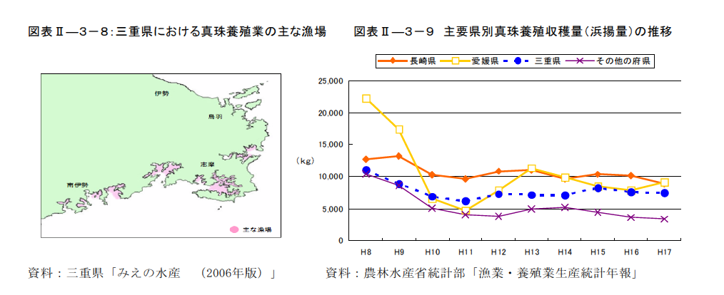
Notes:
、三重県は真珠養殖の発祥地であり、明治26年に御木本幸吉らがアコヤガイによる養殖法を発明して以来、リアス式海岸の複雑な地形を利用しつつ、関連産業が集積してきた。
三重県の真珠養殖業は、戦前・戦後の長期間を通じ、全国１位の生産量を維持してきたが、1970年代以降、長崎県、愛媛県と拮抗し、２位、３位を争っている。近年の生産量は概ね7.5t程度で、全国の２割程度で推移している。養殖業者が多く集積するのは、志摩市であるが、もともと個人事業者が多く、最近では高齢化も進み、事業者数が減少してきた。

Slide 24
生産から加工、デザイン、販売を 地域で完結することは困難？
真珠産業の状況

Slide 25
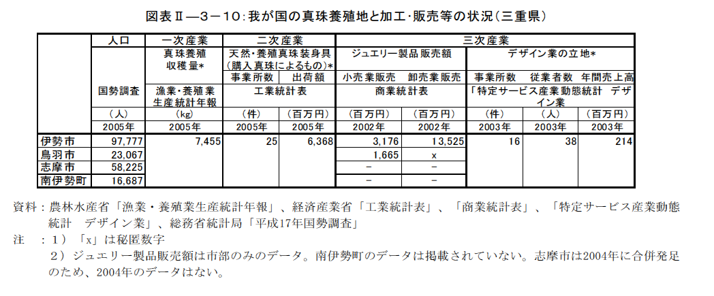
Notes:
真珠産業の状況
（生産から加工・デザイン・販売を地域で完結することは困難）
三重県英虞湾地域には、他の真珠養殖地とは異なり、養殖真珠の浜揚げだけではなく、加工・デザインや流通に従事する事業者が一定程度立地してきた。出荷額は全国の約25％と兵庫県に次ぐ第二位、事業所数では半数近くを占め、第一位である（平成18年工業統計）。
養殖真珠の生産者は志摩地域に多いが、一般には、個人事業者が中心であり、同程度の質の真珠を大量に確保することが難しく、志摩の真珠を地域内で加工・デザイン・販売することは困難な場合が多い。一方、加工・デザインや流通事業者は伊勢地域に立地している。伊勢の事業者の中でも比較的大規模な事業者は、一貫メーカーとして、県内真珠の購入をするほか、熊本県や海外などにおいても養殖を行い、併せて加工販売を行っているケースもある。
また、小売については、三重産の真珠が、地域において穴空け・シミ抜き等の一定の加工を経た後に、例えば甲府などで最終製品として加工され、それを伊勢の事業者が購入し、販売しているケースもあるという。
英虞湾の真珠産業は、個々の事業者の取組を中心とするものであり、関連事業者の横の連携、地域としての一体的な動きは、これまでは顕在化してはいなかった。

Slide 26
裾野の広い真珠産業をめざした地域の取組に向けて
最近の取組
低品質な真珠を廃棄し、高品質の真珠のみが市場に流通する仕組みづくり
高品質を保ちつつ、真珠産業を中心としたより高付加価値で裾野の広い産業を育てていくための、地域一体としての取組が期待される。
Notes:
近年、英虞湾地域の真珠関連産業関係者の一部では、養殖事業者の高齢化などもあいまって真珠関連産業の全体としての規模の縮小が懸念されている。こうした中で、平成19年10月、三重県志摩市において、真円真珠発明100周年を記念し、養殖・加工・流通などの真珠関連業界の関係者約200名が一堂に会し「伊勢志摩真円真珠誕生100周年記念フォーラム」（主催：伊勢志摩真円真珠誕生100周年記念事業実行委員会）が開催された。
フォーラムには若手の事業者が参集し、アコヤ真珠の品質を維持するため、低品質の真珠の扱い、鑑定基準等、真珠養殖のみならず、真珠産業全体としての課題が議論された。また、低品質な真珠を廃棄し、高品質の真珠のみが市場に流通する仕組みづくりなどについて、より具体的な仕組みの検討も始まっている。
伊勢志摩は、真珠養殖地として世界的に高い知名度を有し、観光面でも地域の特色となっている。例えば鳥羽市に立地するミキモト真珠島には、年間約26万人（平成19年実績）の入場者数があり、うち約2.8万人が外国人入場者である。
上下流一体となって真珠産業の今後の戦略を考える動きが立ち上がる兆しもあり、このような試みを通じて高品質を保ちつつ、真珠産業を中心としたより高付加価値で裾野の広い産業を育てていくための、地域一体としての取組が期待される。

Slide 27
事例２：真珠のデザインに着目した地域づくり （愛媛県宇和島市）
Notes:
宇和島市は、我が国有数の真珠の生産地であるにも関わらず、加工やデザイン、販売といった二次産業、三次産業が十分確立されておらず、宇和島産真珠の認知度は低い。このため、「デザイン」に着目し、豊かなデザインを活かした真珠商品の加工、デザイン、販売などの強化のための人材育成を進めている。
これにより地域経済の活性化を図るとともに、「宇和島が真珠のまち」であることをＰＲすることで、真珠の気品あるイメージと相まって、観光交流の増加など、三次産業の多様化が期待できる。

Slide 28
宇和島市
我が国有数の真珠の生産地
加工やデザイン、販売（二次産業、三次産業）が十分確立されていない
宇和島産真珠の認知度は低い

Slide 29
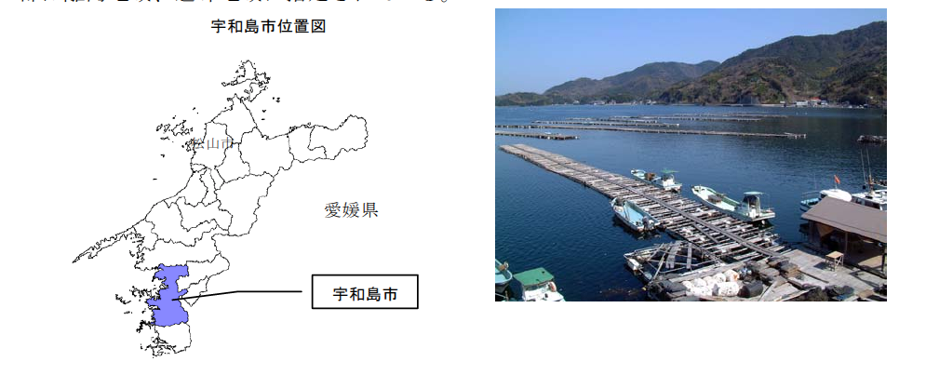
Notes:
立地・地理的条件
宇和島市は、愛媛県西南部に位置し、人口は約８万９千人の南予地域の中心都市であるが、近年、人口は一貫して減少傾向にあり、平成12 年から平成17 年の間に6,197 人の減少（6.5％の減少）となっている。県庁所在地である松山市からは鉄道で約１時間20 分、車で約１時間30 分でアクセスが可能である。地理的には入り江と半島が複雑に交錯した典型的なリアス式海岸となっており、温暖な気候と相まって真珠養殖に適した地域である。都市圏外であり、一部は離島地域、過疎地域に指定されている。

Slide 30
地域産業の動向

Slide 31
Notes:
地域の産業の動向
古くからハマチ、タイなどの魚類養殖が盛んに行われており、また三方を山地に囲まれた自然環境を活かした柑橘栽培や稲作といった農業と、それらの加工販売が基幹産業となっている。
特に宇和島市は、三重、長崎と並んで、我が国有数の真珠の生産地になっているが、平成８年に始まった母貝であるアコヤ貝の全国的な大量へい死や、南洋産真珠・中国産真珠の進出、真珠そのものの需要減少により真珠産業は低迷している。平成15 年の真珠養殖業の経営体数は380 経営体で、平成10 年に比べ92 経営体（19.5％）も減少している。

Slide 32
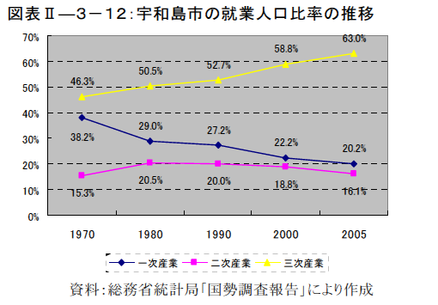
Notes:
平成８
年に始まった母貝であるアコヤ貝の全国的な大量へい死や、南洋産真珠・中国産真珠の進出、真珠そのものの需要減少により真珠産業は低迷している。平成15 年の真珠養殖業の経営体数は380 経営体で、平成10 年に比べ92 経営体（19.5％）も減少している。

Slide 33
宇和島市の真珠産業 低迷の原因
平成８年頃～
母貝であるアコヤ貝の全国的な大量へい死
南洋産真珠・中国産真珠の進出
真珠そのものの需要減少
真珠養殖業の経営体数は380 経営体(平成15年）
平成10 年に比べ92 経営体（19.5％）も減少

Slide 34
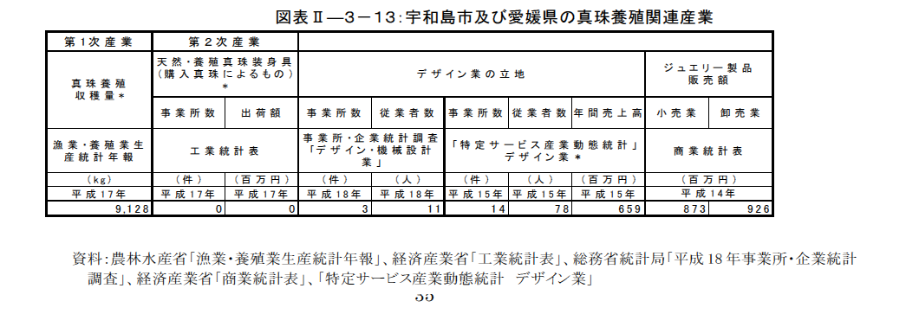
取組の経緯と内容 （宇和島真珠のブランド化を目指す背景）
Notes:
宇和島市の真珠産業における最も大きな課題は、全国有数の真珠養殖地であるにも関わらず、宇和島真珠がブランドとして確立されていないことである。
これは、宇和島市に「真珠養殖」と「真珠製品販売」の間にある「真珠加工」やデザイン、卸売りの部門が存在しないことが原因である。というのも、一般的に真珠加工には、①水揚げされた珠に穴を開け、真珠層以外の不純物を取り除き、漂白・シミ抜き・調色などの処理を行う「一次加工」、②一次加工された珠をネックレス、指輪、ブローチなどに仕上げる「二次加工」の二つの段階があるが、宇和島市には
一次加工業、二次加工業がともに存在しない。工業統計でみても、天然・養殖真珠装身具の加工の製造事業所は把握されておらず、デザイン業の立地も少ない。

Slide 35
宇和島市で養殖された真珠
神戸などの一次加工業者へ
宇和島産の真珠から「宇和島」の名前が消える
Notes:
宇和島市で養殖された真珠の多くは、神戸などの一次加工業が多く立地する地域に販売され、その時点で多くの宇和島産の真珠から「宇和島」の名前が消え、ブランド力の高い地域外の販売会社の名前を冠して販売されるのである。

Slide 36
宇和島市のジュエリー製品の小売業販売額は873 百万円（平成14 年商業統計）
真珠養殖地である伊勢市、鳥羽市、長崎市と比較しても少ない
二次加工による取組を強化し、他にはないデザイン、コンセプト
宇和島ならではのジュエリーを製作することで、「宇和島産真珠」として売上を伸ばすことができないか？

Slide 37
「宇和島産真珠」のジュエリーとして販売することのメリット
①真珠の生産高の増加による地域の活性化
②宇和島真珠及び真珠の産地としての宇和島をアピールする
③真珠を核とした「宇和島ブランド」を確立し、まちづくりやその
他の特産品（農水産物、郷土料理）にも波及させていく
Notes:
こうした状況を改善するため、約20 年前に一次加工を行う加工組合を立ち上げたが、採算がとれず、９年で頓挫したことがある。そこで、二次加工による取組を強化し、他にはないデザイン、コンセプトを打ち出し、宇和島ならではのジュエリーを製作することで、「宇和島産真珠」として売上を伸ばすことができないかと考えた。
「宇和島産真珠」のジュエリーとして販売することのメリットは、①真珠の生産高の増加による地域の活性化だけでなく、②宇和島真珠及び真珠の産地としての宇和島をアピールすることで、真珠を核とした「宇和島ブランド」を確立し、さらに、これをまちづくりやその他の特産品（農水産物、郷土料理）にも波及させていくことがあげられる。
また、真珠加工におけるデザインや企画、商品の販売といった高付加価値の三次産業が地域に立地することも期待される。

Slide 38
デザインを活用したまちづくりと産業活性化
Notes:
このような目標の実現に向けて、市は、広く地域住民を対象に、デザイン9の観点から真珠のイメジを活かしたまちづくりに積極的に参画する人材を育成する「デザイン塾」を開催した。これと同時に、真珠産業の高付加価値化、新たなる産業の創造を目的に、真珠加工の専門技術習得研修を実施し、担い手を育成する「デザイン研究会」を開催した。

Slide 39
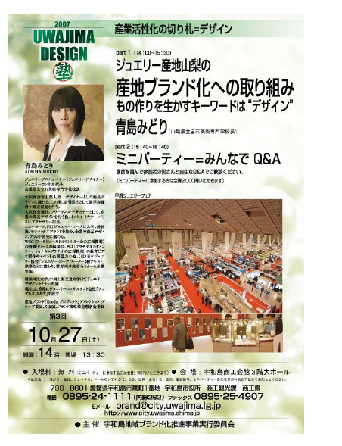
「デザイン塾」の取組
Notes:
（「デザイン塾」の取組）
デザイン塾では、住民自らが、デザインを総合的に学習し、地域ビジネスの付加価値を高め、新しい産業の創出に向けた「売れるものづくり」の研究を行った。また、「デザイン」の手法を取り入れた地域づくりを進めるため、中小企業経営者や農林水産業者、学生等を中心とした講座を開催し、デザインを活用した「ものづくり」や「まちづくり」による地域再生を図ろうとする先導的な人材育成を図った。
全体テーマを「～産業活性化の切り札＝デザイン～」とし、様々な分野におけるデザインの重要性について、平成19 年度は全５回の講座を行った。講師には、企業等の経営戦略デザイン、ファッションデザイン、宝飾デザインと産地ブランドの確立、工業デザイン、ユニバーサルデザインといった様々な分野における第一人者を招いた。
参加人数は延べ800 人にのぼり、この中の研修受講生５名を中心に、女性の視点から商店街のデザインアップやまちづくり全体について検討し、市に提言する「まちづくり女性会議」が設立されるなど市民の意識改革が進んだ。

Slide 40
Notes:
（「デザイン研究会」の取組）
デザイン研究会では、フォーマルさが先行する真珠のイメージから、多種多様なシーンを想定したオリジナルジュエリーのデザインによる新しい真珠のブランドづくりや、新しい産業創出を目指した専門的な製作技術を研究するため、デザインの基礎研修、作図やデザインワークの実習からジュエリーの流通に関する研修などを実施した。受講生は固定メンバーとし、宝石美術専門学校講師、ジュエリーデザイナーを講師に招き、平成19 年度は全５回実施した。
この結果、加工技術等を習得した研修受講生（彫金経験者）が、新たに真珠アクセサリー製造販売の企業組合を立ち上げ３名を雇用するなど、宇和島産真珠のブランド化に向けた取組が着実に動き出している。

Slide 41
地域経済への期待される効果
「デザイン」を重視することにより、宇和島産真珠のジュエリーが、他とは違う格好よさやこだわりを備え、消費者に評価され、他のものと差別化が図られれば、宇和島産真珠そのものの生産額の向上が期待できる。
「宇和島産」が消費者に認知されることで、「宇和島が真珠のまち」であることのＰＲにつながり、真珠の気品あるイメージと相まって、観光交流の増加などの効果も期待できる。
Notes:
消費者のニーズが多様化した現代では、商品やサービスの価値は、従来のように物の品質、
機能、価格といった実質的な価値だけでは決定されなくなっている。つまり、美しさや格好よさ、話題性といった感覚的な価値や、こだわりや商品・サービスのもつ物語性などの意味的な価値が、商品やサービスの価値に大きな影響を及ぼすようになっていると言われている。
「デザイン」を重視することにより、宇和島産真珠のジュエリーが、他とは違う格好よさやこだわりを備え、消費者に評価され、他のものと差別化が図られれば、宇和島産真珠そのものの生産額の向上が期待できる。同時に「宇和島産」が消費者に認知されることで、「宇和島が真珠のまち」であることのＰＲにつながり、真珠の気品あるイメージと相まって、観光交流の増加などの効果も期待できる。デザイン研究会、宇和島パールデザインコンテストなどから生まれる独自のデザインによりブランド化を図ることで、その効果は様々に波及する可能性がある。現段階でも、宇和島産真珠の粉を利用した化粧品を商品化し、それを使用した「パールエステ」を市内複数の美容院で実施する計画がまちづくり女性会議から立ち上がるなど、多様な商品やサービス産業を生み出すことにつながる真珠を核とした地域活性化への取組は広がりを見せている。

Slide 42
今後の課題
デザイン研究会の継続的な開催など真珠加工における２次加工業の取組のさらなる強化
商品化した宇和島産真珠の販路の拡大やそのための広告・宣伝活動など
Notes:
宇和島産真珠のブランド化を進めるためには、デザイン研究会の継続的な開催など真珠加工における２次加工業の取組のさらなる強化はもちろんであるが、次のステップとして、商品化した宇和島産真珠の販路の拡大やそのための広告・宣伝活動なども課題となる。
宇和島市では（財）地域総合整備財団の「地域再生マネージャー事業」を活用して、平成19 年10 月２日に全日本空輸株式会社（ＡＮＡ）と地域協働協定を結び、ＡＮＡから地域再生マネージャーの派遣を受け、宇和島産真珠のブランド化、特産品の発掘、観光交流の拡大などについて連携をとるとともに、ＡＮＡの全国的な知名度を活用しながら「真珠のまち宇和島」をＰＲすることとしている。真珠を核とした、多様な第二次、第三次産業の展開が期待される。

